Slide 1
Patofyziologie fetoplacentární jednotky
doc. MUDr. Julie Bienertová Vašků, Ph.D.
Ústav patologické fyziologie LF MU

Slide 2
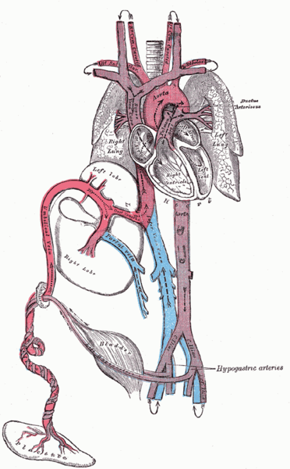

Slide 3
Fetoplacentární jednotka
Fetoplacentární jednotka se skládá z placenty, nadledvin plodu a jater plodu. Jedná se o interaktivní endokrinní entitu.
V této jednotce jsou nadledviny fétu primárním zdrojem dehydroepiandrosteronu. Ten je dále metabolizován fetálními játry a placentou na široké spektrum estrogenů.
Existuje několik nemocí, které mohou postihnout fetální i mateřské nadledviny během těhotenství. Nejčastěji se jedná o deficit steroid 21-hydroxylázy, což vede k abnormalitám v sexuálním vývoji a může vést až k ohrožení života novorozence.
Těhotenství je poznamenáno akteracemi v několika endokrinních systémech, zejména systému renin–angiotenzin–aldosteron a systému hypothalamus–hypofýza–nadledvina.
Maternální abnormality jsou asociovány s markantním rizikem maternální morbidity a mortality. Naštěstí jsou raritní.

Slide 4
Steroidogeneze v nadledvinách
Cholesterol
Desmoláza
Pregnenolon
17 hydroxy
pregnenolon
DHEA
Progesteron
17 hydroxy
pregnenolon
Androstendion
21 hydroxyláza
21 hydroxyláza
11β hydroxyláza
11deoxykortikosteron
11 deoxycortisol
Estradiol
Testosteron
11β hydroxyláza
11β hydroxyláza
Kortikosteron
Kortizol
18 hydroxykortikosteron
18 hydroxyláza
Aldosteron

Slide 5
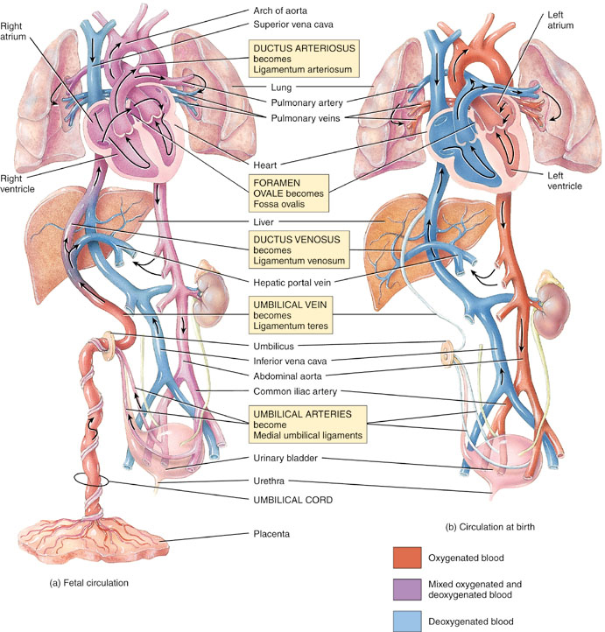

Slide 6
Vývojová stádia
Prenatální vývoj
  Embryonální
    První dva měsíce po oplození
  Fetální
    Od devátého týdne gestace do porodu
Postnatální vývoj
  Začíná při porodu a pokračuje celý život

Slide 7
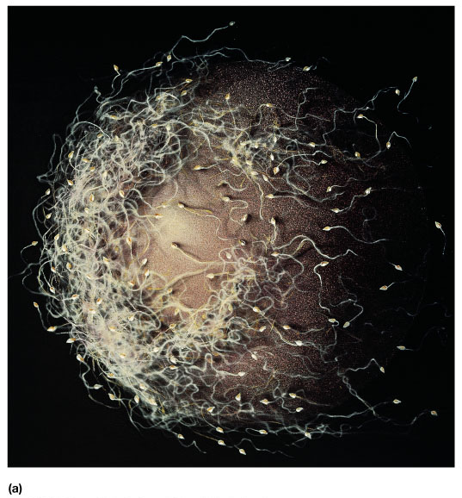

Slide 8
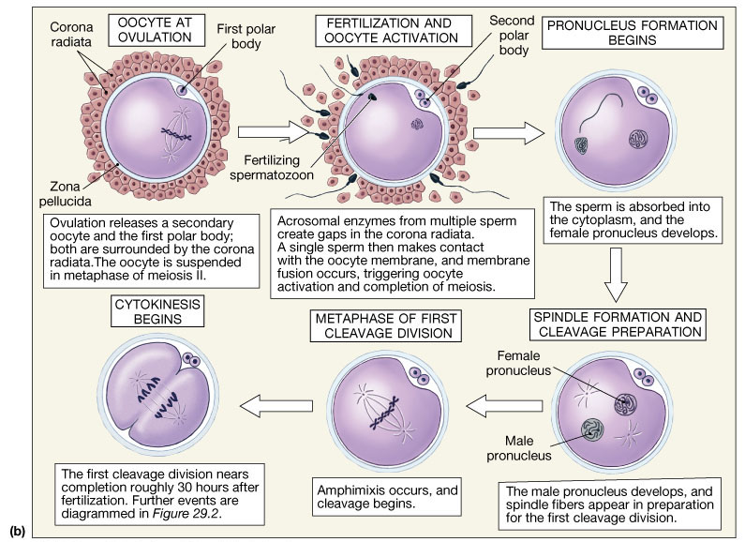

Slide 9
První trimestr
Rýhování
  Ze zygoty se stane preembryo, poté blastocysta
Implantace
  Zanoření blastocysty do endometria
Placentace
  Tvorba krevních cév okolo blastocysty a počátek placenty
Embryogenesis
  Tvorba životaschopného embrya

Slide 10
Rýhování a tvorba blastocysty
Řada buněčných dělení, kdy se dále dělí cytoplazma zygoty
  Trofoblast – vnější vrstva buněk
  Vnitřní buněčná masa – shluk buněk na jednom konci blastocysty

Slide 11
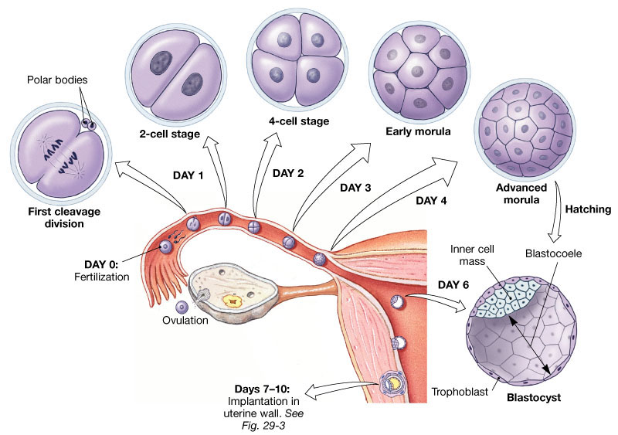

Slide 12
Implantace
Přibližně za 7 dní po oplození
Trofoblast se zvětšuje a šíří
  Mateřská krev vtéká do otevřených lakun
Gastrulace
  Embryonální terčík složený z následujících vrstev:
    Endoderm
    Mesoderm
    Ektoderm

Slide 13
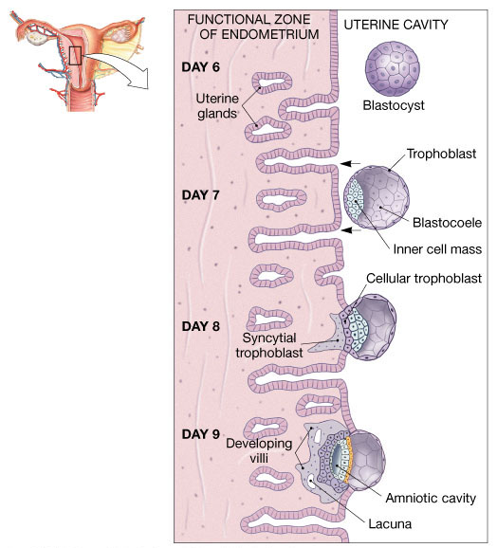

Slide 14
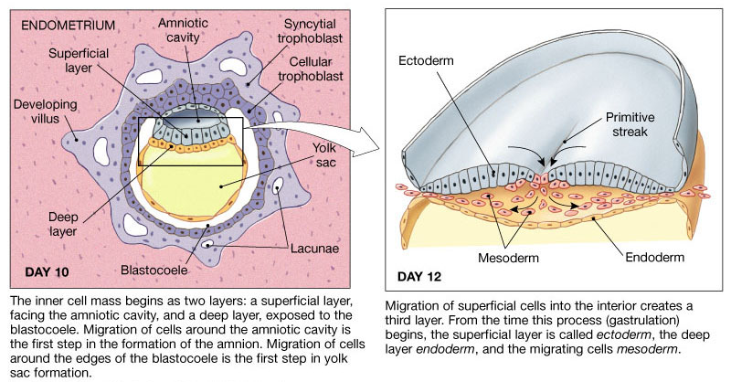
Vnitřní buněčná masa a gastrulace

Slide 15
Zárodečné vrstvy
Gastrulace
  Kolem dvanáctého dne buňky začínají migrovat do primitivního proužku
  A vytvářejí tři zárodečné vrstvy
Tři základní zárodečné vrstvy:
  Ektoderm – povrchové buňky, které nemigrují
  Endoderm – buňky přivrácené k blastocoele
  Mesoderm – buňky migrující mezi endodermem a ektodermem

Slide 16
Extraembryonální membrány
Čtyři extraembryonální membrány
  Žloutkový váček
  Amnion
  Allantois
  Chorion

Slide 17
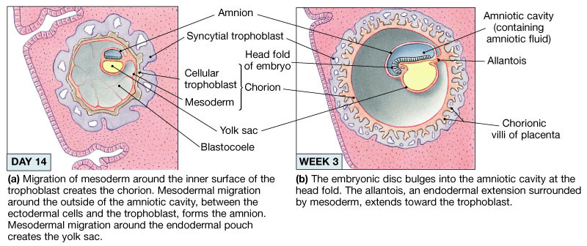
Extraembryonální membrány

Slide 18
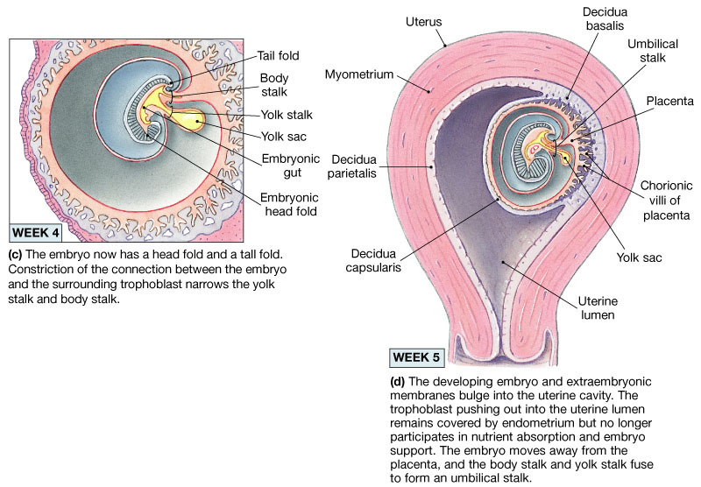
Tvorba placenty

Slide 19
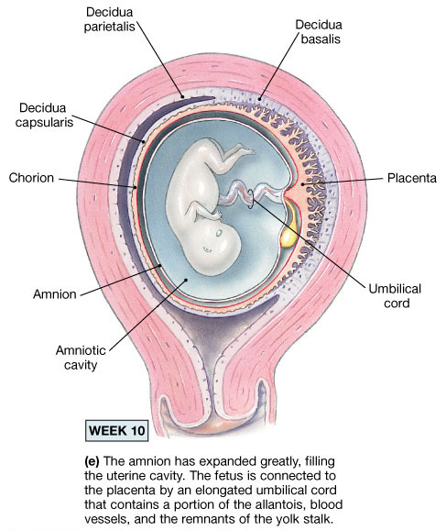
Tvorba placenty 2

Slide 20
Anatomie embrya
Žloutkový váček
  Významné místo tvorby krevních buněk
Amnion
  Obklopuje tekutinu, která obklopuje embryo
Allantois
  Močový měchýř
Chorion

Slide 21
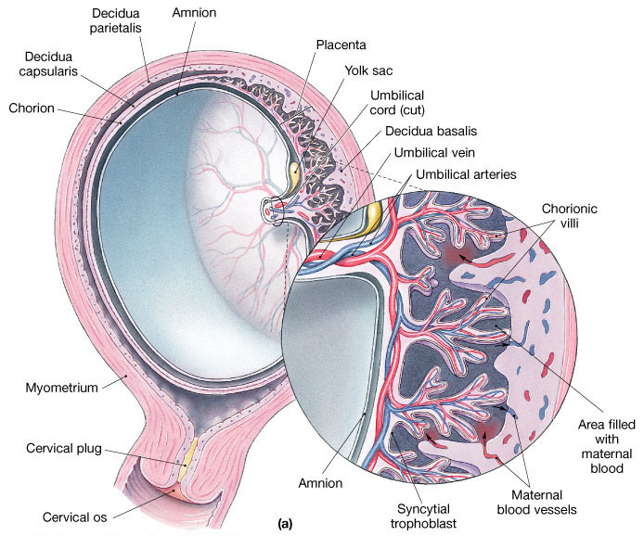
3D struktura placenty

Slide 22
Vývoj placenty
Vzniká spojením:
chorion frondosum – tvoří pars fetalis placentae
decidua basalis – tvoří pars materna placentae
tvořena choriovou ploténkou, choriovými klky a bazální ploténkou
Vznik choriových klků:
primární: vz. 2. týden po implantaci syncytiotrofoblastu
sekundární: vz. prorůstáním extraembryonálního mezodermu
terciární: obsahují krevní kapiláry fetálního oběhu
Notes:
Placenta vzniká spojením chorion frondosum, která tvoří pars fetalis placentae a decidua basalis, která tvoří pars materna placentae. Choriové klky jsou složeny ze stromatu, tvořeného řídkým rosolovitým vazivem, v němž probíhají větve fetálních cév. Ve vazivu jsou roztroušeny Hofbauerovy buňky nepravidelného tvaru. Jsou to makrofágy hojné ve stromatu klků v 1. měsících gravidity, později jich ubývá. Na povrchu jsou klky kryty syncytiotrofoblastem, pod kt. je 1 vrtsva cytotrofoblastu, zv. též buňky Langhansovy. Vývoj choriových klků

Slide 23
Placenta od 4. měsíce
Pars materna je tvořena bazální ploténkou
Bazální ploténka je složena z deciduálních buněk, okrsky cytotrofoblastu a masami fibrinoidu
Deciduální buňky:
  nepravidelně ovoidní tvar
  obsahují četné enzymy, hl. nespecifickou esterázu a kyselou fosfatázu
Fibrinoid:
  hyalinní degenerací zaniklé buňky placentárních sept, povrchových vrstev bazální ploténky a plazmoditrofoblastu
  Tvoří se již v 1. měsíci gravidity
  Podle lokalizace rozeznáváme:
    Nitabuchův – na povrchu bazální ploténky
    Rohrův – na choriových klcích v intervilozních prostorech
    Langhansův – na spodní ploše choriové membrány
Notes:
Pars materna se označuje jako bazální ploténka, která je složena z vrstvy velkých deciduálních buněk, okrsky cytotrofoblastu a masami fibrinoidu. Deciduální buňky mají nepravidelně ovoidní tvar a obsahují velké množství enzymů- hlavně nespecifickou esterázu a kyselou fosfatázu. Buňky placentárních sept, ostrůvků cytotrofoblastu, povrchových vrstev bazální ploténky podléhají hyalinní degeneraci a mění se v masy fibrinoidu. Podle lokalizace rozeznáváme 3 druhy fibrinoidu: 1. Nitabuchův – na povrchu bazální ploténky. 2. Rohrův – na choriových klcích v intervilozních prostorech, 3. Langhansův – na spodní ploše choriové membrány obrácené do intervilozního prostoru.

Slide 24
Pars fetalis
Je tvořena choriovou ploténkou a placentárními klky
Choriová ploténka:
  povrch kryt amniovým epitelem, vnitřní plocha syncytiotrofoblaste
  tvořena řídkým rosolovitým vazivem, v němž probíhají větve pupečních cév
  na amniové straně se upíná pupečník, uprostřed – insertio centralis n. excentricky – insertio marginalis
Mezi bazální a choriovou ploténkou se nachází intervilózní prostor, do kterého vybíhají choriové klky a v kterém cirkuluje mateřská krev
Choriové klky
  volné – vznášejí se v intervilózních prostorech
  úponové – zakotvené v bazální ploténce
Notes:
Pars fetalis je tvořena choriovou ploténkou a placentárními klky. Ch. membrána je tvořena řídkým rosolovitým vazivem, kterém probíhají větve pupečních cév. Povrch je kryt amniovým epitelem, vnitřní plocha syncytiotrofoblastem.Na amniové ploše placenty se upíná pupečník, nejčastěji uprostřed – insertio centralis nebo excentricky – insertio marginalis. Placentární klky rozdělujeme na úponové- zakotvené v bazální ploténce a volné – bohatě rozvětvené v intervilozních prostorech. Okrsek placenty zahrnující oblast většího úponového klku se nazývá kotyledon. Jednotlivé kotyledony jsou od sebe neúplně odděleny přepážkami, zvanými placentární septa.

Slide 25
Charakteristické vlastnosti fetoplacentárního oběhu
Paralelní uspořádání dvou arteriálních systému a odpovídajících komor
Mísení venózního návratu a preferenčního toku krve.
Vysoký odpor a nízký průtok plicní cirkulací
Nízký odpor a vysoký průtok placentární cirkulací.
Přítomnost shuntů.

Slide 26
Rozdíl fetální a adultní cirkulace
1. rozdíl
  Přítomnost shuntů, které umožňují průchod krve okolo pravé komory a plicní cirkulace přímo do levé komory
  3 shunty
    Ductus venosus
    Foramen ovale
    Ductus arteriosus
2. rozdíl
  Komory fetální srdce pracují paralelně vůči dospělému srdci matky.
Srdeční výdej plodu je asi 3krát vyšší než u dospělého člověk v klidu.
  To kompenzuje nízký obsah O₂ ve fetální krvi
  Je toho dosaženo jednak ↑ tepové frekvence a jednak ↓ periferní rezistence

Slide 27
Základy cévního systému
v raných stádiích zajištuje výživu syncytiotrofoblast
po vzniku primárního mezodermu a extraembryonálního célomu vzniká krevní oběh (4. týden vývoje zárodku)
18. den vývoje: vz. krevních ostrůvků
  angioblasty – b. endotelové
  hemoblasty – primitivní embryonální krvinky
proliferace endotelu krevních ostrůvků – vytvoření kapilární sítě – vz. primitivního krevního oběhu
primitivní krevní oběh se skládá z primitivního oběhu embryonálního, 2 oběhů extraembryonálních, žloutkového a pupečního

Slide 28
Intraembryonální a extraembryonální oběh
Intraembryonální oběh
  Tvořen dorzálními a ventrálními aortami
  Žilní část je tvořena párovými vv. cardinales anteriores et posteriores – spojení v ductus Cuvieri
Extraembryonální oběh
  tvořen cévami omphalomesenterickými (a. et v. omphalomesenterica) a cévami umbilikálními (aa. et vv. umbilicales)

Slide 29
Fetální krev
Objem fetální krve
  Průměrně 80 ml/kg tělesné hmotnosti při porodu v termínu
  Placenta obsahuje 45 ml/kg hmotnosti
  Fetoplacentární objem krve při porodu je tedy cca. 125 ml/kg hmotnosti fétu

Slide 30
Fetální krev
Fetální hemoglobin
Typ | Popis | Řetězce
Hemoglobin F | Fetální hemoglobin | 2 alfa 2 gamma
Hemoglobin A | Metylací gamma řetězců se od 32–34. týdne gestace tvoří HbA | 2 alfa 2 beta
Hemoglobin A₂ | U zdravého plodu v malém množství, po porodu stoupá | 2 alfa 2 delta

Slide 31
Fetální krev
Fetální hemoglobin
  Fetální ery obsahující Hgb F vážou více O₂ než Hgb A ery
  Hgb A váže pevněji 2-3 BPG než Hgb F (to snižuje afinitu Hgb pro O₂)
  Zvýšená afinita pro O₂ u fetálních erytrocytů se zakládá i na nižší koncentraci 2-3 BPG v plodu
  Afinitia fetálního Hb pro O₂ se snižuje při vyšší teplotě. (cave maternální hypertermie)

Slide 32
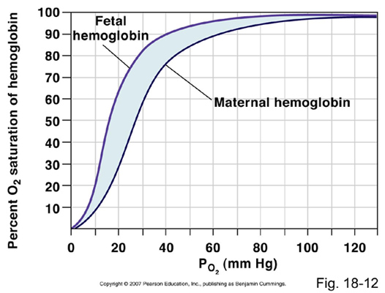
Disociační křivka kyslíku ve fetální a mateřské krvi
Zdroj: http://www.colorado.edu/intphys/Class/IPHY3430-200/image/18-12.jpg

Slide 34
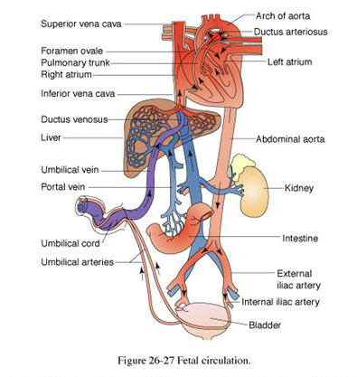
Tok fetální krve 1
Arterializace v placentě
Cestou v.umbillicalis do těla plodu
Zčásti cestou ductus venosus obchvat jater (zbytek skrze játra)
Smísení s venózní krví z dolní poloviny těla (při vyústění do vena cava inferior) – Pravá síň
Skrze foramen ovale do levé síně
Levá komora, Aorta
Tepny hlavy a horní poloviny těla
Zdroj: Lippincott Williams & Wilkins. Porth's Pathophysiology: Concepts of Altered Health States, Seventh Edition

Slide 35
Tok fetální krve 2
Krev z horní poloviny těla (vena cava superior) do pravé síně
Pravá komora
1/3 do plic (truncus pulmonalis, arteriae pulmonales)
Zbylé 2/3 skrze ductus arteriosus do aorty
Zdroj: Lippincott Williams & Wilkins. Porth's Pathophysiology: Concepts of Altered Health States, Seventh Edition

Slide 36
Tok fetální krve 3
Ductus arteriosus (venózní krev) vúsťuje do aorty až po odstupu velkých tepen
Větší část cestou a.umbillicalis do placenty
Zbytek do dolní poloviny těla
Pravé a levé srdce zapojeny paralelně
Zdroj: Lippincott Williams & Wilkins. Porth's Pathophysiology: Concepts of Altered Health States, Seventh Edition

Slide 37
Proč?
Plíce nejsou rozvinuty
  Je v nich vyšší proudový odpor
Hypoxická vazokonstrikce
  mechanismus regulující prokrvení alveolů; braní extrémům; zajišťují receptory v alveolech
V aortě relativně nízký tlak (65 mm Hg) díky nízkému perifernímu odporu

Slide 38
Uzávěr shuntů
Shunt | Funkční uzávěr | Anatomický uzávěr | Pozůstatek
Ductus arteriosus | 10–96 hodin po porodu | 2–3 týdnů po porodu | Ligamentum arteriosum
Formamen ovale | Několik minut po porodu | Rok po porodu | Fossa ovalis
Ductus venosus | Několik minut po porodu | 3–7 dní po porodu | Ligamentum venosum
Umbilikální tepny – umbilikální ligamenta
Umbilikální žíla → Ligamentum teres

Slide 39
Poporodní změny
Udržení ductus arteriosus závisí na :
  rozdílu krevního tlaku v plicnici a aortě
  rozdílu v pO₂ v krvi procházející ductem.
  ↑ pO₂ = zástava průtoku – zprostředkovávají prostaglandiny

Slide 40
Steroidní hormony
Nadledviny | Aldosteron Kortizol Reprodukční hormony
Testes | Testosteron
Ovária | Progesteron Estrogeny
Placenta | Estrogeny Progesteron

Slide 41
Stres systém a ženský reprodukční systém
Akce obou systémů jsou obousměrně propojeny.
ACTH inhibuje sekreci gonadotropin hormone-releasing hormone (GnRH) z nucleus arcuatus v hypotalamu.
Glukokortikoidy inhibují sekreci GnRH sekreci a navozují rezistenci na půohlavní hormony ve tkáních, které jsou na ně fyziologicky citlivé.
Estrogen-responzivní elementy (jejich poloviny: „half“) byly prokázány v promotoru genu pro CRH. Estrogeny přímo regulují expresi CRH.
Další reciproké vztahy jsou mezi osou HPA a reaktivitou imunitního systému. Dysregulovaná odpověď HPA na stresory může u žen podpořit rozvoj autoimunitního fenoménu, jehož výskyt je u žen častější.
Epiteliální buňky lidského endometria produkují během menstruálního cyklu CRH, zatímco stroma potřebuje podstoupit decidualizaci, aby bylo schopno produkovat CRH. CRH-R1 alfa je přítomen na epiteliálních i stromálních buňkách; lidské myometrium obsahuje pouze receptory typu CRH-R1.

Slide 42
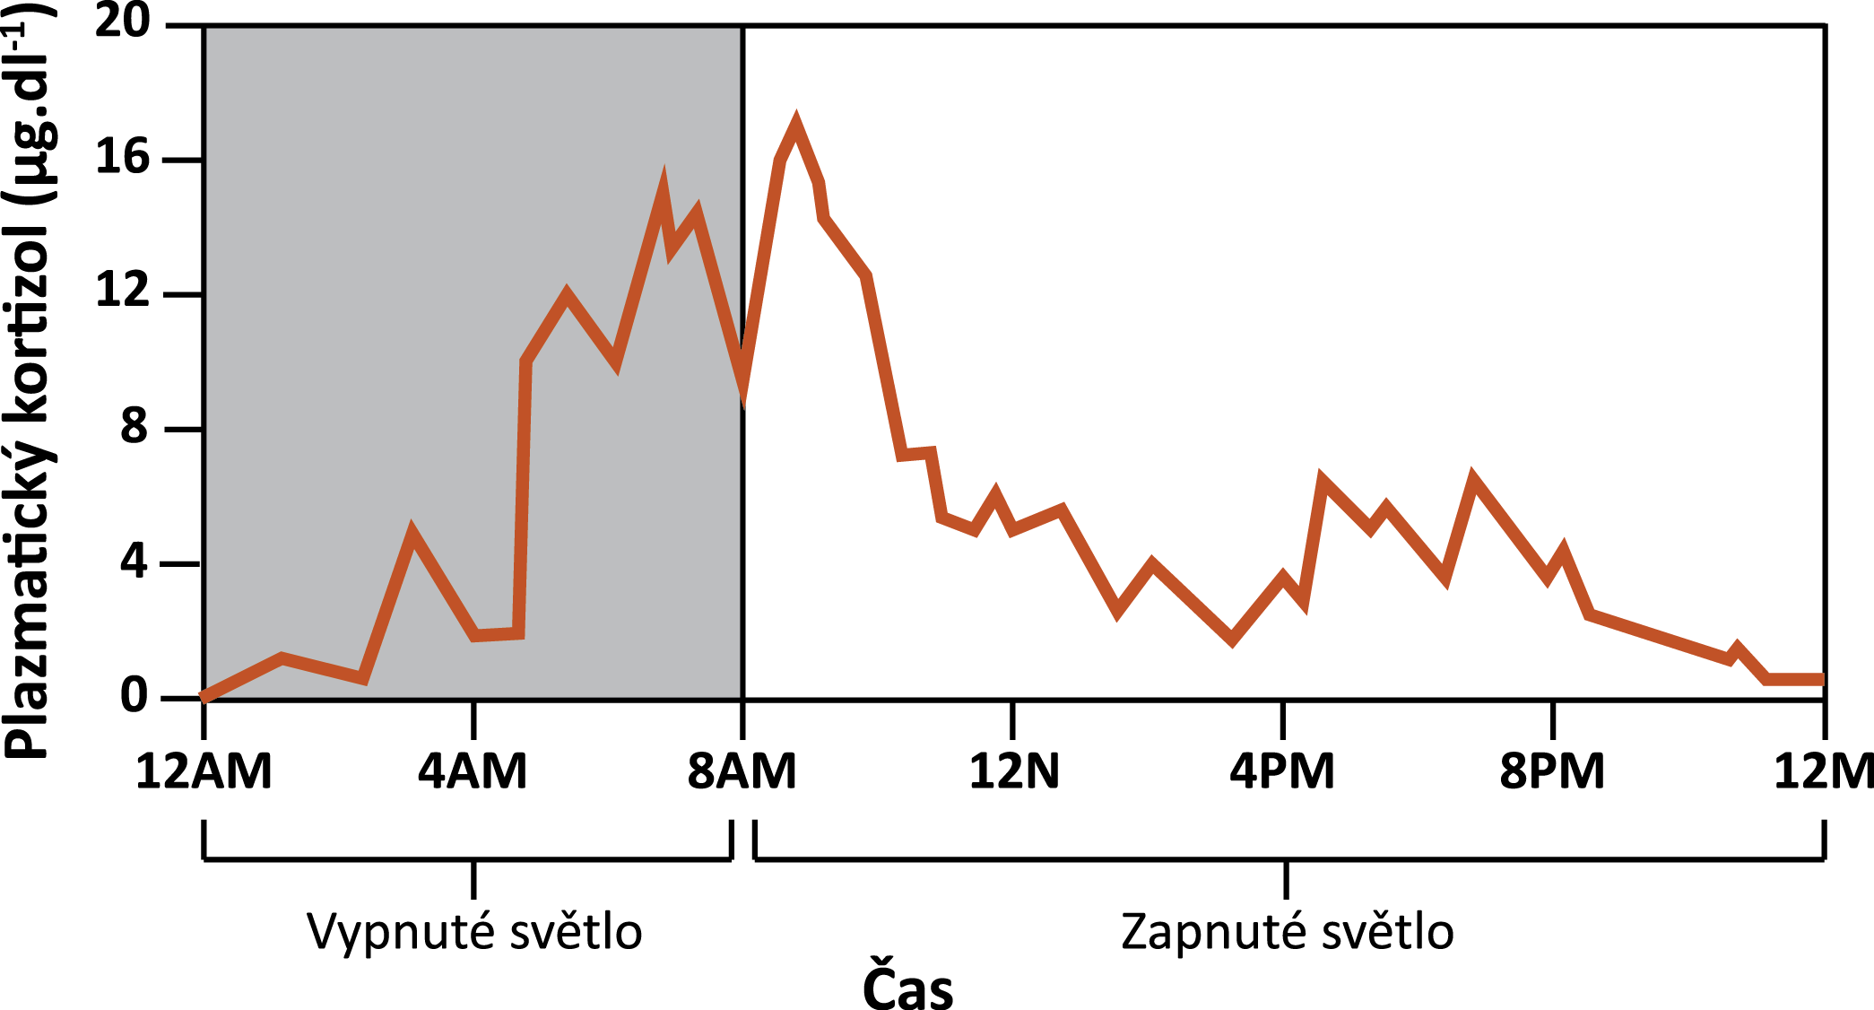
Diurnální povaha sekrece GLK

Slide 43
Maternální Hpa osa v těhotenství
Těhotenství považujeme z imunologického hlediska za „semiallograft situation“. V tomto kontextu hraje lokální produkce embryonálního a endometriálního CRH roli jak v aseptickém zánětlivém procesu implantace, tak v antirejekčním procesu, který chrání fétus před maternálním imunitním systémem.
V časném těhotenství obsahuji implantační místa v potkaním endometriu 3,5x vyšší koncentraci CRH ve srovnání s interimplantačními oblastmi.
CRH fetálního a maternálního původu zřejmě reguluje produkci FasL, čímž ovlivňuje invazivní proces prostřednictvím lokální auto-parakrinní regulační smyčky buněk cytotrofoblastu a tak reguluje jejich vlastní apoptózu.
CRH snižuje expresi FasL v embryonálním trofoblastu a maternální decidui a podporuje apoptózu aktivovaných T-lymfocytů.

Slide 44
Maternální Hpa osa v těhotenství
Cirkulující imunoreaktivní CRH v plasmě v průběhu těhotenství exponenciálně roste (1000x) oproti hladinám mimo těhotenství počínaje od 8.–10. týdne. To je dáno nárůstem produkce CRH placentou, deciduou a fetálními mebránami spíše než hypotalamem.
Placentírní sekrece CRH je podpořena kortizolem a suprimována estrogeny. V púlacentě nacházíme oba subtypy receptorů pro CRH.
U těhotenství dvojčat jsou maternální plazmatické hladiny signifikantně vyšší.
Koncentrace CRHbp (vázaný na proteiny ) v plazmě zůstávají v těhotenství podobné jako u netěhotných žen až do 3. trimestru těhotenství. V té době klesají na třetinu ve srovnání s předchozími fázemi těhotenství i se stavem netěhotenství. Blíže k termínu porodu obdobně klesají také hladiny CRHbp v amniotických tekutinách.
Nevázaná frakce CRH stimuluje naopak sekreci maternální ACTH. CRH může indukovat vazodilataci uterinních arterií a může regulovat průtok placentou. Placentární CRH nevykazuje cirkadiánní rytmicitu.

Slide 45
Maternální Hpa osa v těhotenství
Maternální hypofýza se během těhotenství zvětšuje asi o 1/3 v důsledku hyperplazie laktotrofních buněk. Její funkce však zůstává intaktní.
Během těhotenství se udržujew cirkadiánní rytmicita plazmatických hladin ACTH, zřejmě díky sekreci AVP v n. paraventricularis. Zároveň celková sekrece ACTH a plasmatické hladiny ACTH rostou (ale v normálním intervalu) a předcházejí hladiny kortizolu.
Tento nárůst maternálních hladin ACTH je způsoben nárůstem cirkulujícího placentárního na bílkoviny nenavázaného CRH.
ACTH koncetrace v amniotických tekutinách v průběhu těhotenství roste s vrcholem na začátku 3. trimestru, poté pokles.

Slide 46
Maternální Hpa osa v těhotenství
Zvýšené hladiny estrogenů během těhotenství vedou až zdvojnásobení hladin corticosteroid-binding globulin (CBG), což má za následek nízký katabolismus kortizolu v játrech a zdvojnásobení poločasu kortizolu v plazmě. Navíc během těhotenství maternální nadledviny hypertrofují, protože se zvyšuje produkce kortizolu v zona fasciculata v důsledku zvýšené maternální produkce ACTH. Následně dochází k setrvalém stavu hladin volného i vázaného kortizolu v plazmě s vrcholem během třetího trimestru (2–3 násobek prepregnantních hledin). Tyto vrcholy odpovídají hladinám pozorovaným u Cushingovy nemoci, u závažné deprese, anorexia nervosa a u atletů se silnou zátěží.
Čili, těhotenství je přechodnou (ale fyziologickou) etapu relativního hyperkortizolismu u udravé ženy. Cirkadiánní průběh hladin kortisolu je zachován. Hladiny kortizolu v amniotické tekutině odpovídají maternálním plasmatickým hladinám.

Slide 47
Maternální Hpa osa během porodu
Během normálního porodu se objevuje přechodný nárůst plasmatických CRH, ACTH a kortizolu. Tyto hladiny se vracejí k předporodním hodnotám během 1–4 dní.
Je zajímavé, že během porodu nejsou žádné korelace mezi maternální hladinpou ACTH a kortisolem, ani mezi maternálním ACTH a paritou, hmotností novorozence, a trváním porodu.
Primipary s nekomplikovaným těhotenstvím mají při spontánním vaginálním porodu vyšší hladiny ACTH, pokud se porod uspokojivě nerozvíjí.

Slide 48
Maternální Hpa osa během porodu
Osa HPA funguje během těhotenství jako biologické hodiny, které “odpočítavají” od časných fází gestace. V tomto modelu funguje placentární CRH jako startér, který determinuje průběh těhotenství a podle toho kulminuje během porodu v předtermínu, termínu nebo potermínu.
CRH-R 1 is zřejmě upregulován v čase porodu v lidském myometriu a ve fetálním obalech. V hodinách těsně před narozením přesáhne fetální produkce kortizolu v nadledvině vaznou kapacitu CBG, což vede k náhlému nárůstu koncentrace volného fetálního kortizolu v plazmě. Kortizol kompetuje s akcí progesteronu v regulaci placentárního CRH na konci gestace. Kortizol může také působit jako endogenní inhibitor akce progesteronu na enzymy inaktivující prostaglandiny, což dále působí na načasování porodu.
Fetální nadledviny (na úrovni tzv. fetální zóny) odpovídají na hypotalamický ACTH a na placentární CRH produkcí DHEAS. Ten je na úrovni placenty aromatizován na estrogen. Nárůst lokální koncentrace estrogenu (v amniotické tekutině) nebo nárůst poměru estrogen/ progesteron zvyšuje myometriální kontraktilitu.

Slide 49
Maternální Hpa osa po porodu
Po porodu se maternální hladiny plazmatického kortizolu vracejí k normálním hodnotám stejně jako celá osa HPA. Hned po porodu je maternální HPA v lehké supresi (3–6 týdnů); k normální dynamické rovnováze se vrací cca po 12 týdnech po porodu.
ACTH po porodu snížená, ale hladiny kortizolu v normálních hodnotách, asi díky zvýšeným koncentracím CBG a hypertrofii maternálních nadledvin, které udržují během těhotenství maternální hypereaktivitu osy HPA.

Slide 50
Maternální Hpa osa po porodu
Zdravé laktující ženy mají sníženou odpověď osy HPA na fyzický stres (nižší hladiny plasmatického ACTH a kortizolu při cvičení na trenažéru). U těchto žen byly zaznamenány nižší hladiny estrogenů a vyšší hladiny prolaktinu ve srovnání s nelaktujícími ženami. Mechanismus zatím nevysvětlen, můžeme spekulovat o vztahu estrogenů a CRH.
Prolaktin je schopen inhibovat osu HPA ve studiích na zvířatech.
Osa HPA ovlivňuje psychiku matky a rozvíjející se vztah matka–dítě. U primipar jsou vyšší hladiny kortizolu u matek, které snáze rozpoznávají vůni dítěte a lépe se o ně starají orpoti matkám s nízkou hladinou kortizolu.

Slide 51
Maternální Hpa osa po porodu: patofyziologická očekávání
Osa HPA se účastní také v odpovědi matky na psychosociáolní stres; proto vyšší hladiny ACTH a kortizoku u těhotných žen.
Prenatální maternální stres ovšem asociován s předčasným porodem. Předčasný porod asociován také se zvýšeným maternálním plazmatickým CRH. Zvýšení hladiny kortikosteroidů (jako důsledek fyzického nebo emočního stresu) může podpořit placentární sekreci CRH a spustit předčasný porod.
Produkty podobné ACTH z fetoplacentární jednotky mohou (velmi zřídka) indukovat Cushingův syndrom, který může po porodu odeznít.

Slide 52
Maternální Hpa osa po porodu: patofyziologická očekávání
Téměř u poloviny žen se po porodu objevuje krátkodobé onemocnění „postpartum blues”; opravdová popordní deprese se objevuje až u
18 % žen po porodu.
Nemoci s poruchou nálady mohou trvat až rok. Ženy s pospartum blues nebo depresí mají oslabenou reakci ACTH na vaječný CRH stimulační test než eutymické ženy po porodu.
Vysoké dávky estrogenů po porodu jsou jako antidepresivum velmi účinné.

Slide 53
Maternální Hpa osa po porodu: patofyziologická očekávání
Během těhotenství dochází k supresi buněčné imunity a produkci Th1 cytokinů (IL-12, interferonu gama); B-imunita a Th2 cytokinová produkce (IL-4, IL-10) jsou podpořeny. Vše se po porosu vrací k předtěhotenským hodnotám.
Th2 převaha je tedy těhotenskou a poporodní periodu typická. Změny v produkci kortizolu, progesteronu a estrogenů) tuto nerovnováhu modulují.
RA se během těhotenství zlepšuje, po porodu se příznaky vrací. Prevalence tyreoiditidy po porodu je 5–7%.

Slide 54
Fetálně-neonatální HPA OSA?
Fetální hypúofýza zraje časně, už v polovině gestace. Fetální hypotalamické a plancentární CRH vede k sekreci ACTH. ACTH řídí rozvoj nadledviny včetně angiogeneze a steroidogeneze.
Fetální ledvina je charakteristická přítomností tzv. fetální zóny, což je principiální místo pro rozvoj syntézy DHEAS, substrátu pro placentální syntézu estrogenů. Ve fetální zóně dochází také k syntéze mineralokortikoidů, zatímco přechodná zóna syntetizuje po 28 týdnu těhotenství fetální kortizol de novo. Asi třetina variability hladin fetálního kortizolu je podmíněna maternálními hladinami, většina fetální stresové odpovědi je ale na maternálních odpovědích nezávislá.

Slide 55
Fetálně-neonatální HPA OSA?
Narození je pro novorozence velmi stresová odpověď a adekvátní adrenokortikální sekrece steroidů (zejména kortizolu) umožňuje adaptaci na extrauterinní život. Ačkoliv postnatálně dochází k intenzivní přestavbě fetální zóny nadledvin novorozence, u v termínu narozených novorozenců nedochází k adrenokortikální insuficienci.
Děti narozené před termínem a děti s nízkou porodní hmotností mají adekvátní funkci hypofýzy; hají ale snížené bazální hladiny kortizolu a nízkou adrenokortikální rezervu po stimulaci ACTH. U těchto novorozenců nacházíme vysoké hladiny prekurzorů kortizolu, což svědčí pro redukovanou aktivitu steroidogenních emzymů v důsledku nezralosti nadledvin. Tyto děti mají sníženou schopnost „rozpoznat“ stresory nebo jejich hypotalamus není schopen na stsory reagovat produkcí CRH.

Slide 56
Fetálně-neonatální HPA OSA?
Expozice kortikoidům prenatálně nebo postnatálně (třeba k podpoře maturace zrání plic) způsobuje pouze dočasnou supresi osy HPA, která se upraví za několik týdnů.
Redukce porodní váhy, hyperglykémie a hyperinsulinémie jsou vedlejšími efekty prenatální léčby glukokortikoidy. Je proto otázkou, jaký bude vliv této expozice na aspekty epigenetické.
„Reprogramming” aktivačního bodu pro systém HPA?

Slide 57
Děkuji za pozornost

